Slide 1
Preparación del entorno

Slide 2
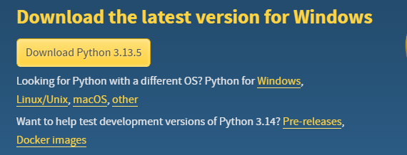
Interprete de Python
Si es la primera vez que vamos a trabajar con Python, debemos instalar el interprete de Python en nuestro equipo.
Se puede descargar desde la siguiente dirección:
Una vez descargado, se procede a la instalación siguiendo los pasos del asistente hasta el final
https://www.python.org/downloads/

Slide 3
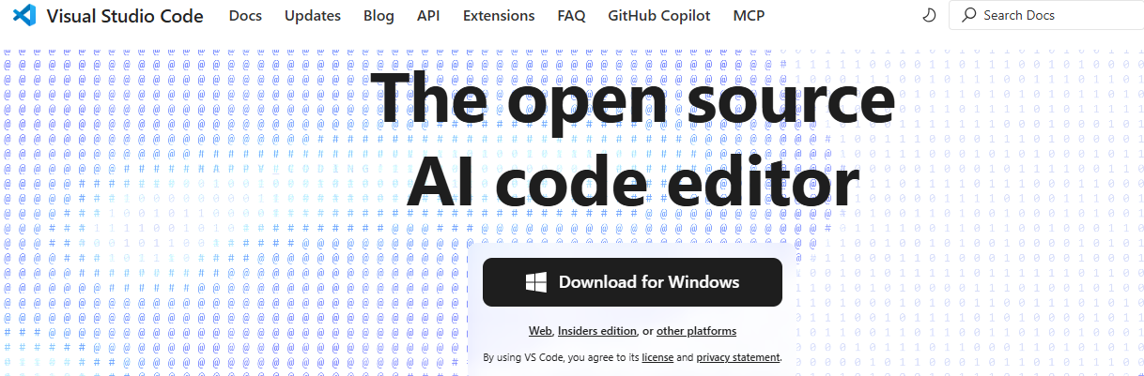
Visual Studio Code
Se trata de un entorno de desarrollo que facilita la creación y ejecución de programas en diferetes lenguajes de programación entre ellos Python
Se puede descargar desde:
https://code.visualstudio.com/

Slide 4
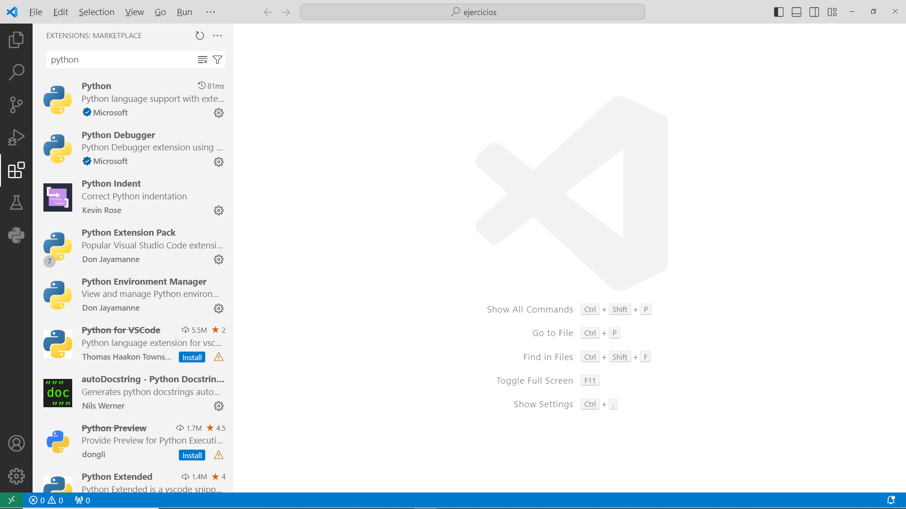
Configuración para Python
Para trabajar con Python en Visual Studio, lo primero será instalar desde el IDE las extensiones para este lenguaje que facilitan la creación de los programas:
Extensiones para Python

Slide 5
Creación entorno virtual
Un entorno virtual permite disponer de una serie de instalaciones y configuraciones para un determinado proyecto
Para crearlo, desde el menú View->Command Palette->Python:Create Environment
Seguidamente pedirá asociar un intérprete con el entorno virtual

Slide 6
Ejecutar programas
Una vez instalado el entorno virtual, si necesitamos instalar librerías:
Dichas librerías estarán disponibles para ese entorno virtual
Para empezar a programar, en File->new File elegimos Python file.
Una vez que escribimos el código, sobre la pestaña del fichero aparece el botón de ejecutar
> pip install pandas

